Slide 1
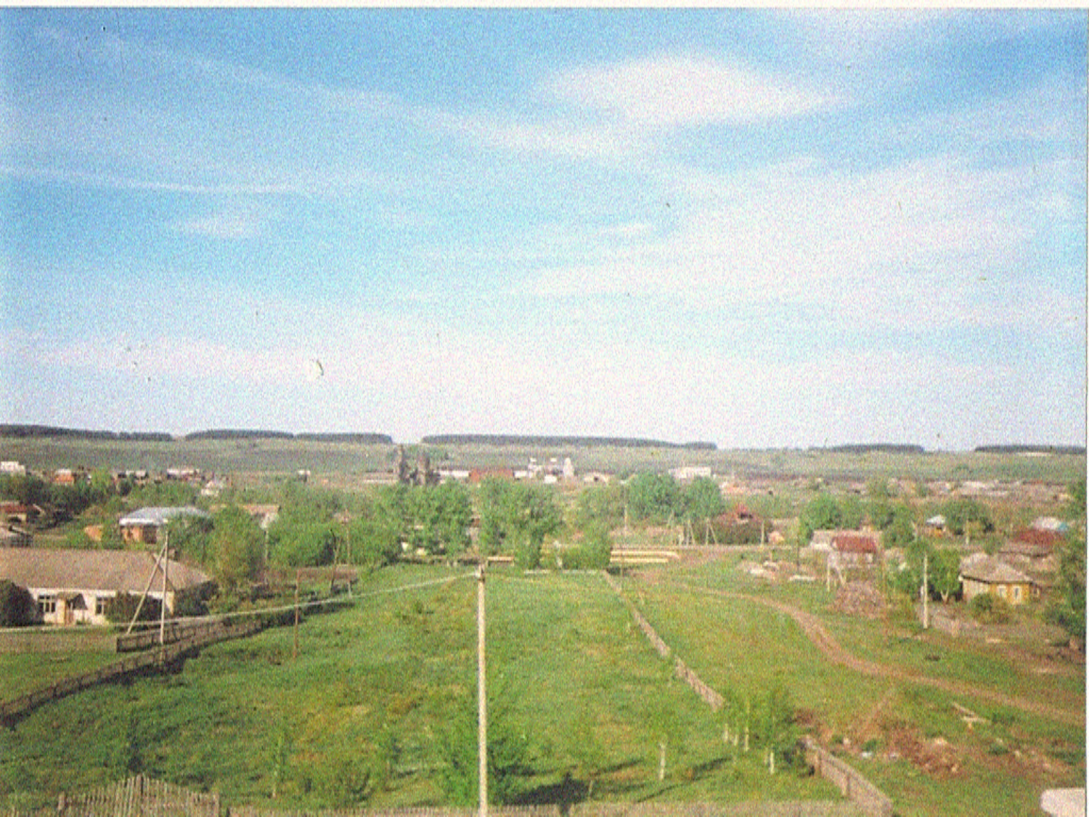
Отчет о проделанной работе за 2020 год ТОС «Надежда село Смышляевка

Slide 2
Весеннее благоустройство

Slide 3
Уборка мусора

Slide 4
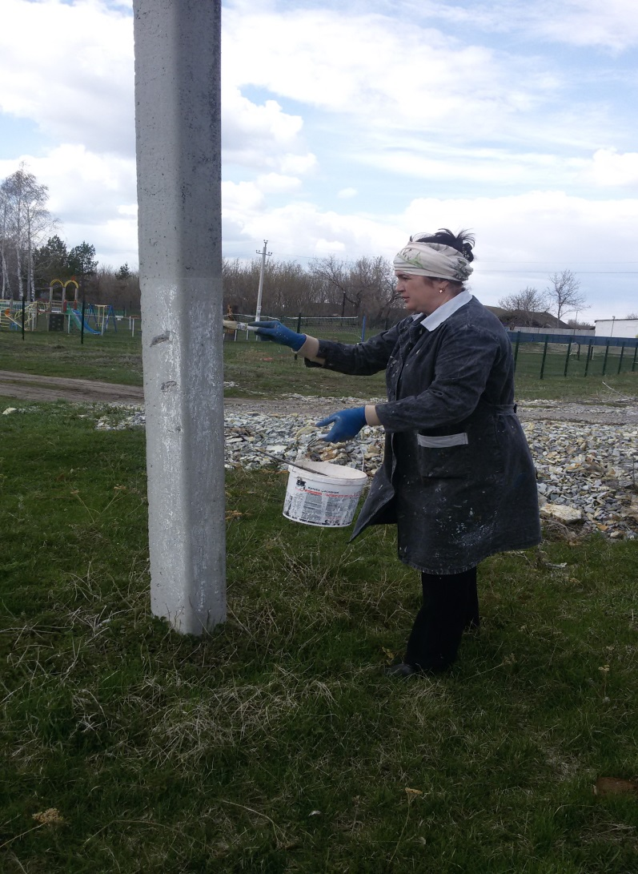
Побелка столбов.

Slide 5
Уборка территории Памятника

Slide 6
Уборка сухойрастительности

Slide 7
Уборка сухой растительности

Slide 8
Уборка сухой растительности

Slide 9
Уборка территории Народного парка

Slide 10
Весеннее благоустройство Центральной улицы

Slide 11
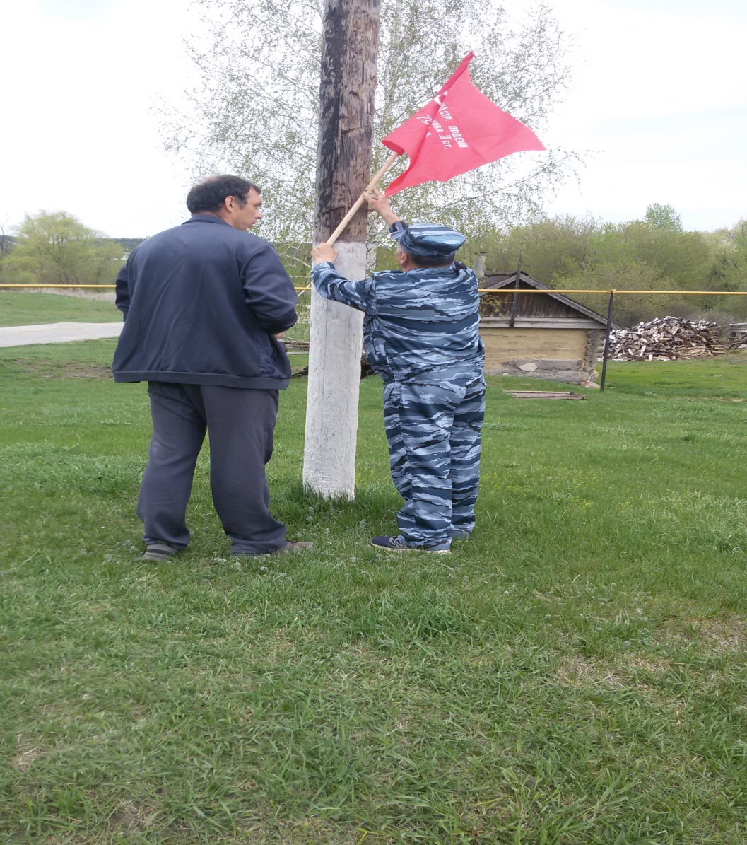
Подготовка к 9 мая

Slide 12
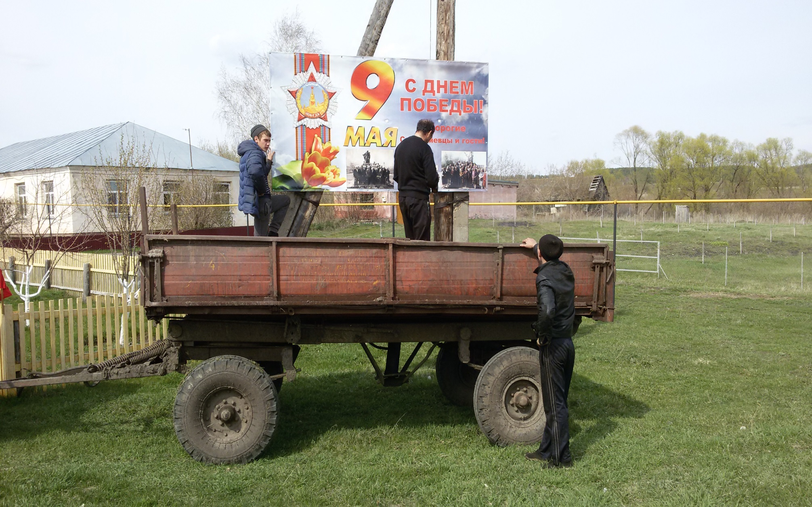
Подготовка к 9 мая

Slide 13
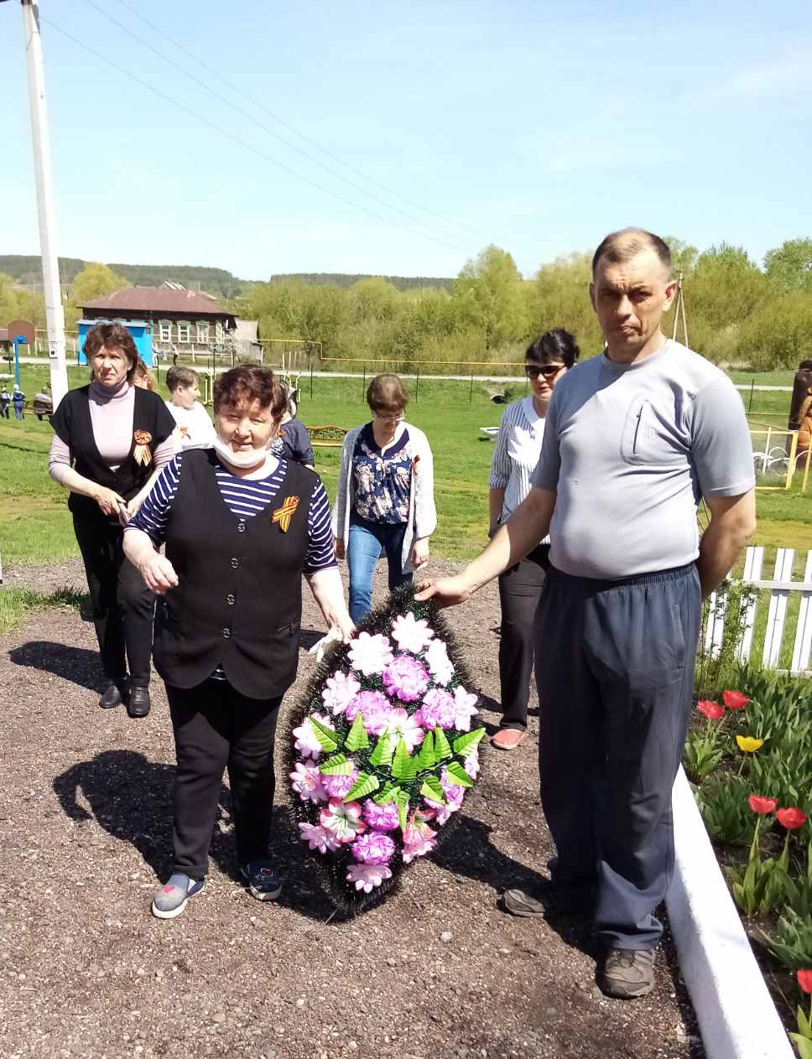
Возложение венков к Памятнику погибшим воинам в ВОв

Slide 14
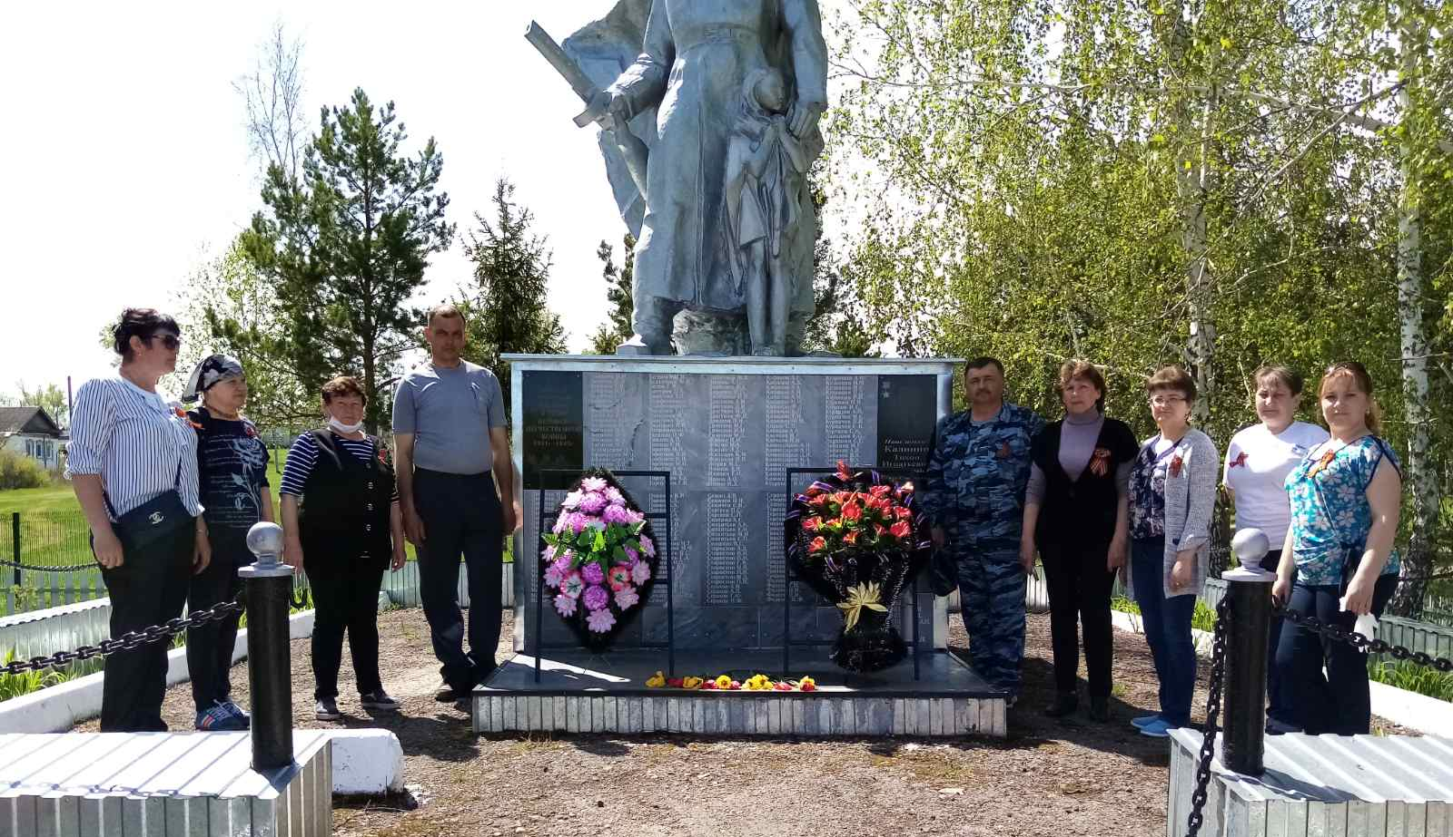
Возложение венков к Памятнику погибшим в ВОв

Slide 15
Вручение медалей Труженикам тыла

Slide 16
Вручение медалей Труженикам тыла

Slide 17
Вручение медалей Труженикам тыла

Slide 18
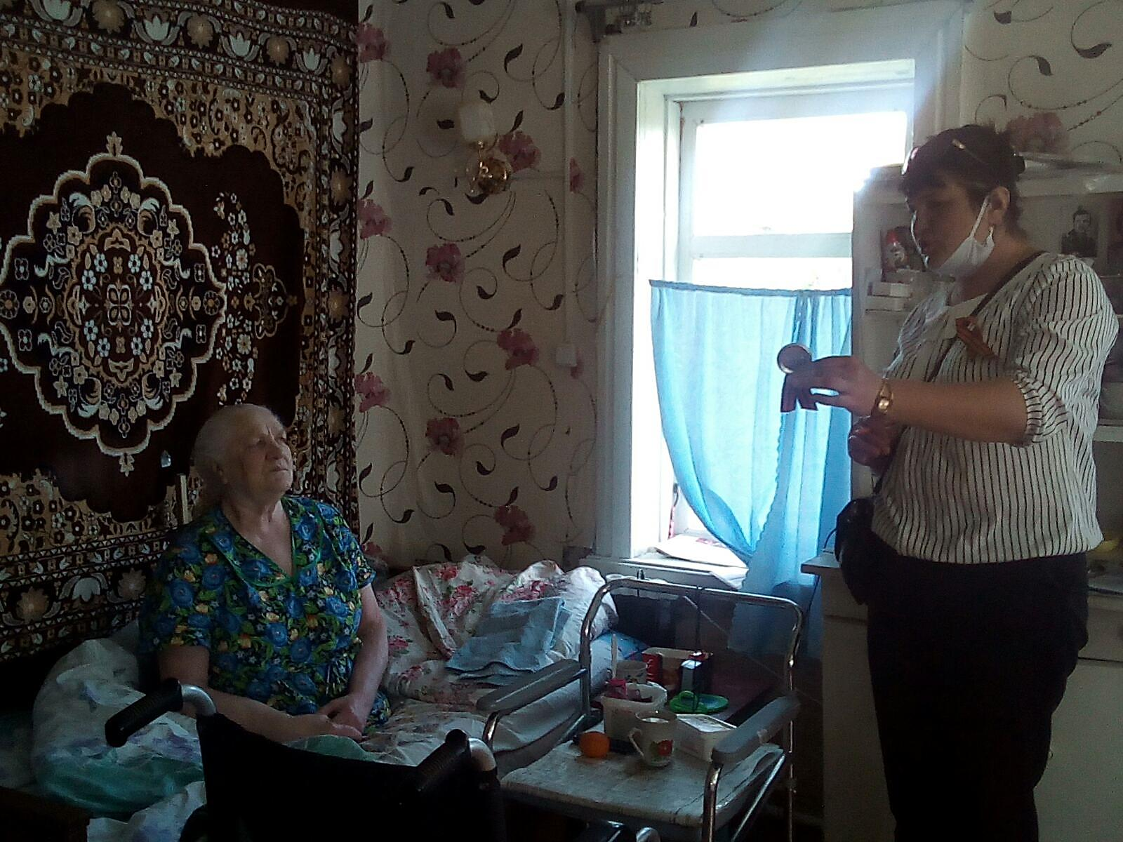
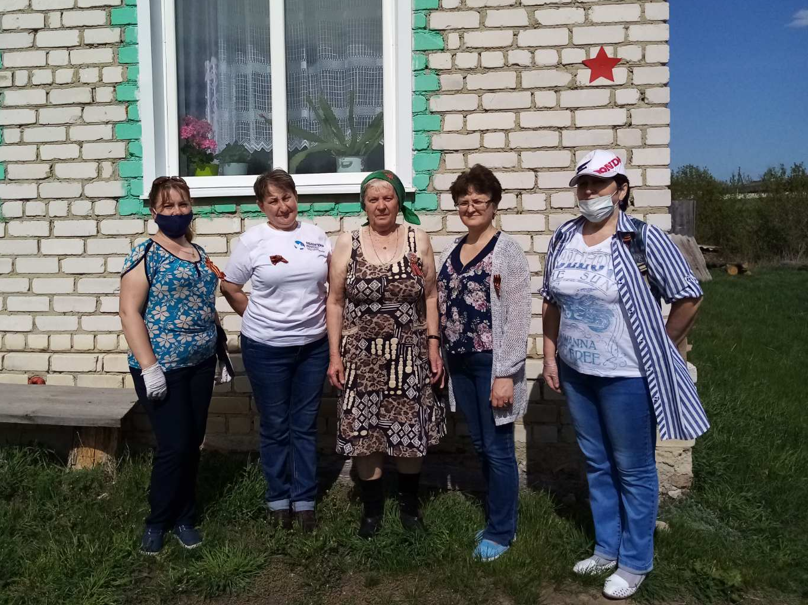
Вручение знака «Дети войны» волонтёрами

Slide 19
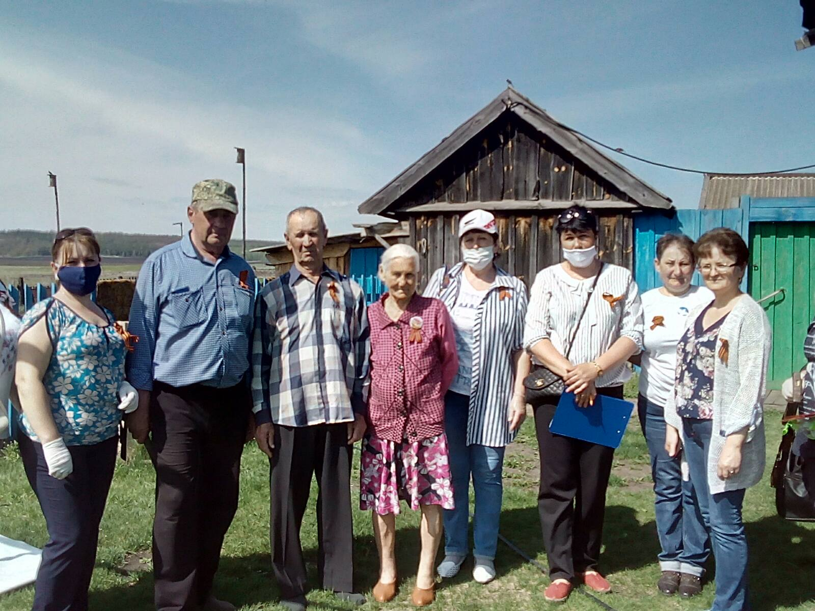
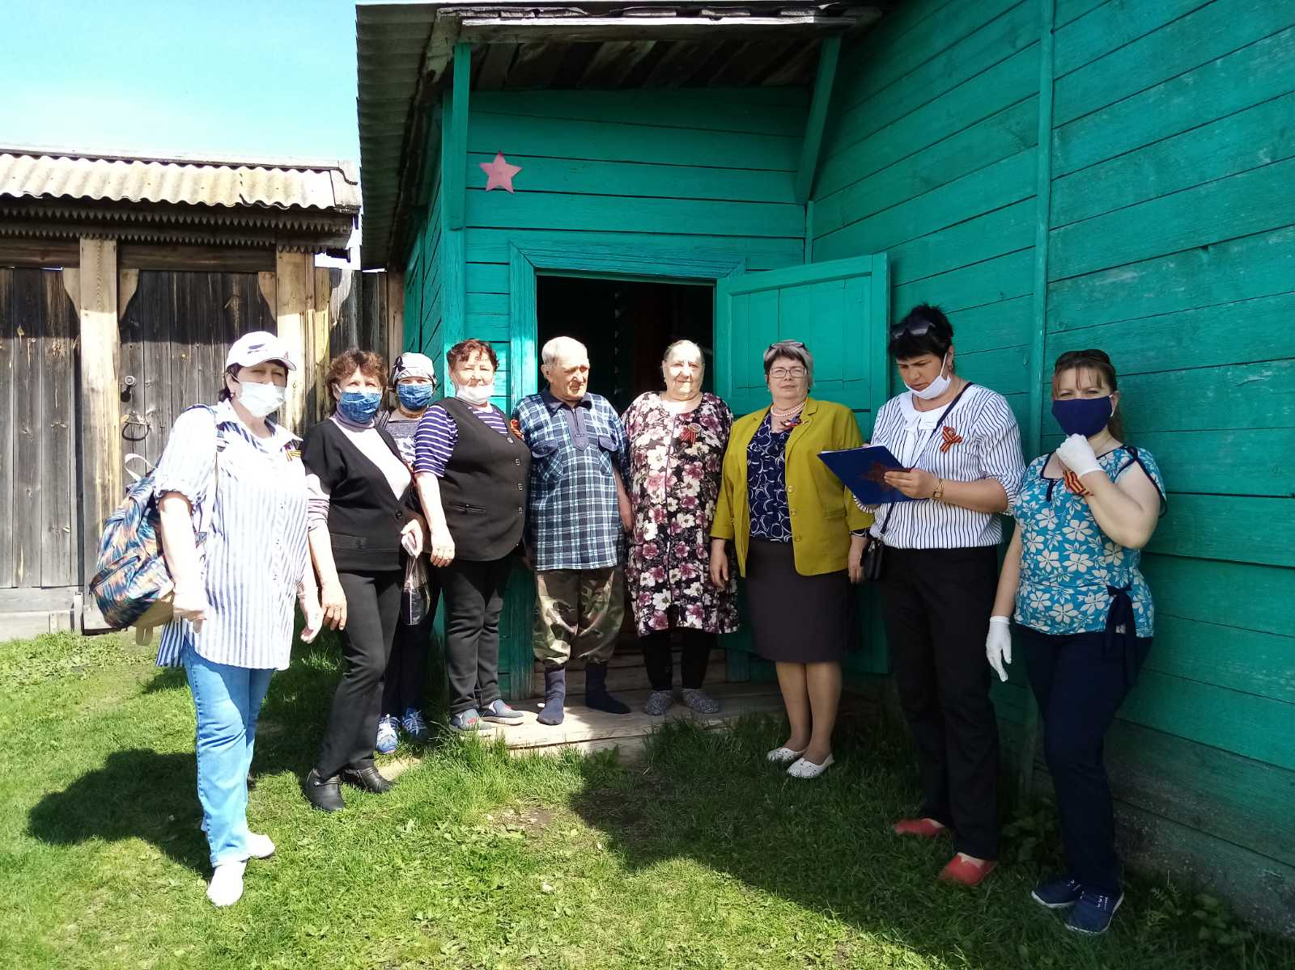
Вручение знака «Дети войны» волонтёрами

Slide 20
Воскресник на сельских кладбищах

Slide 21
Субботник по уборке территории сельских кладбищ в Троице

Slide 22
Субботник к Троице

Slide 23
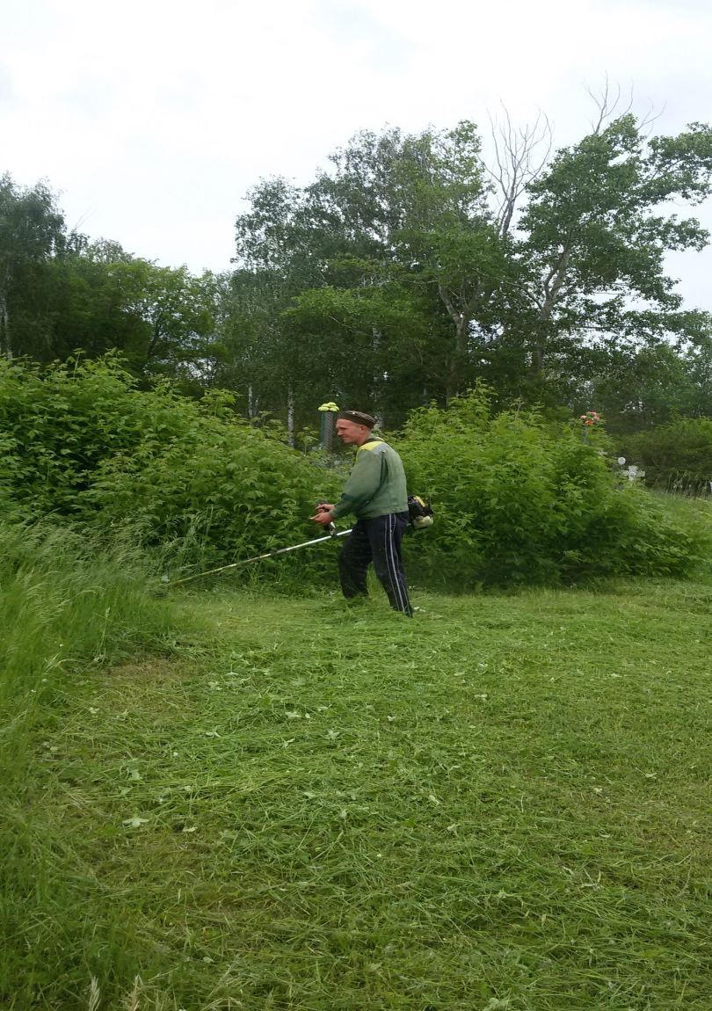
Субботник к Троице

Slide 24
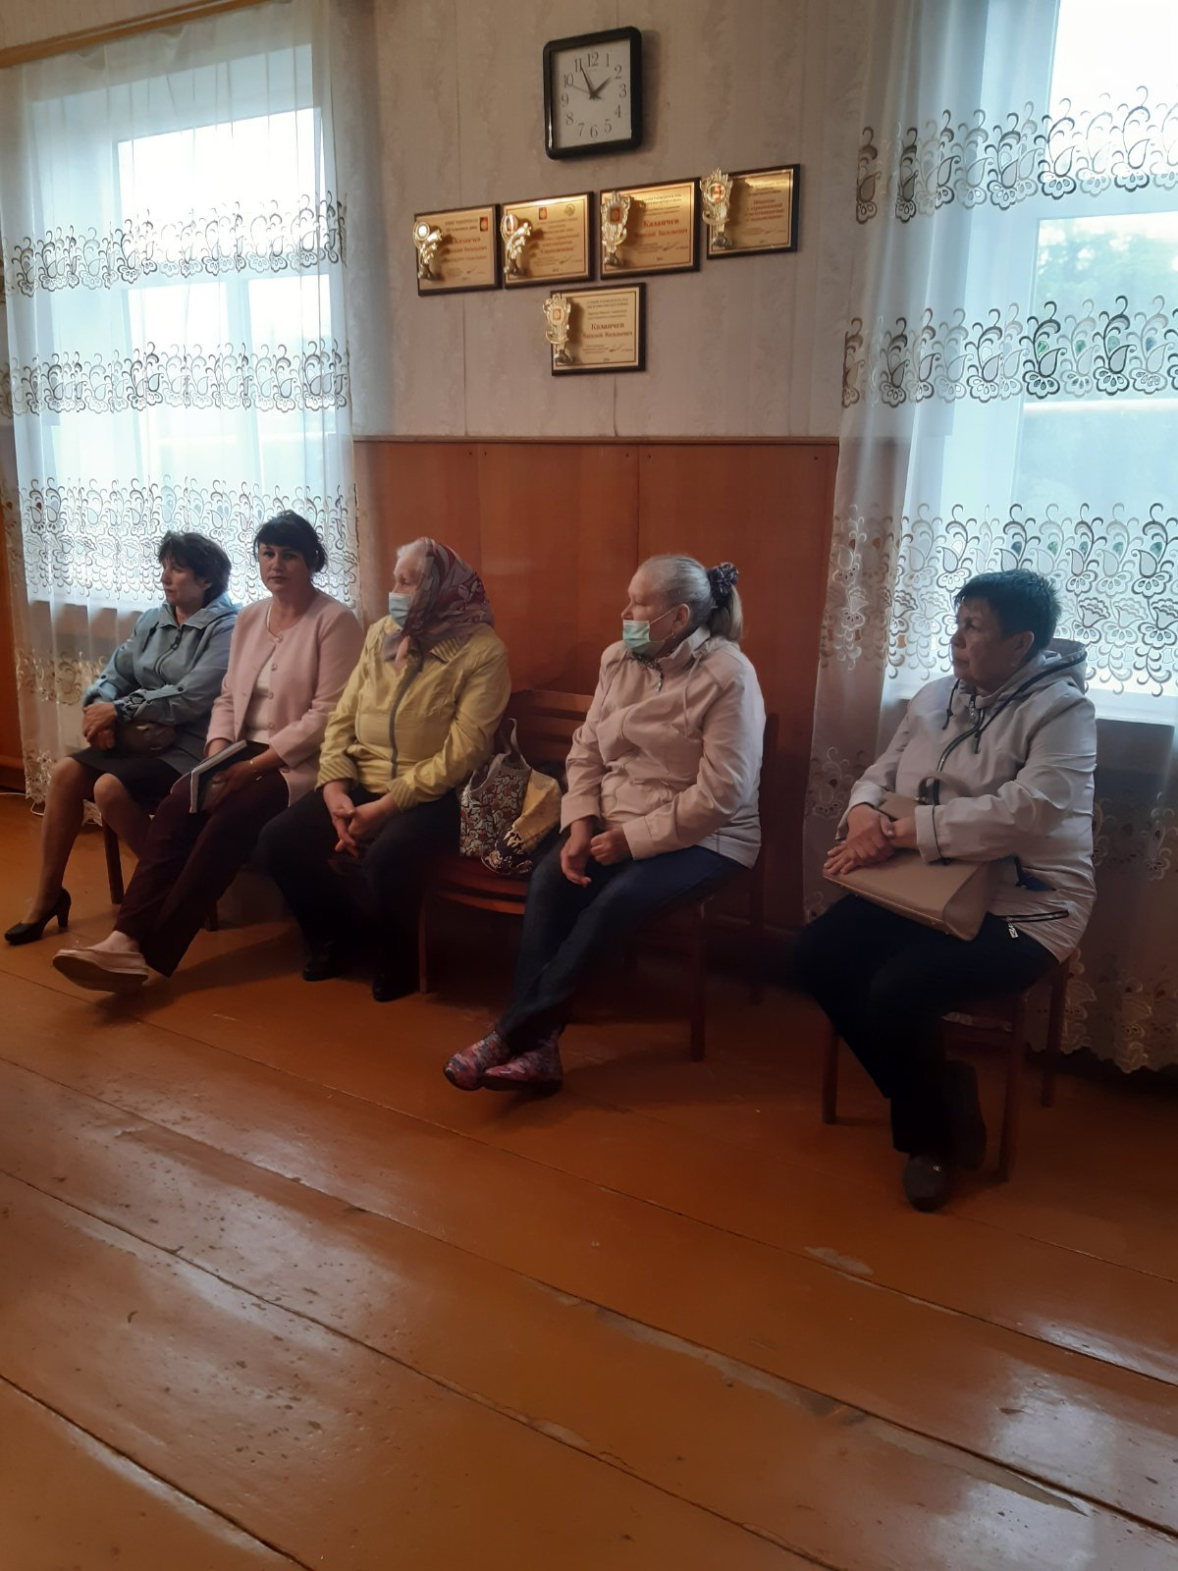
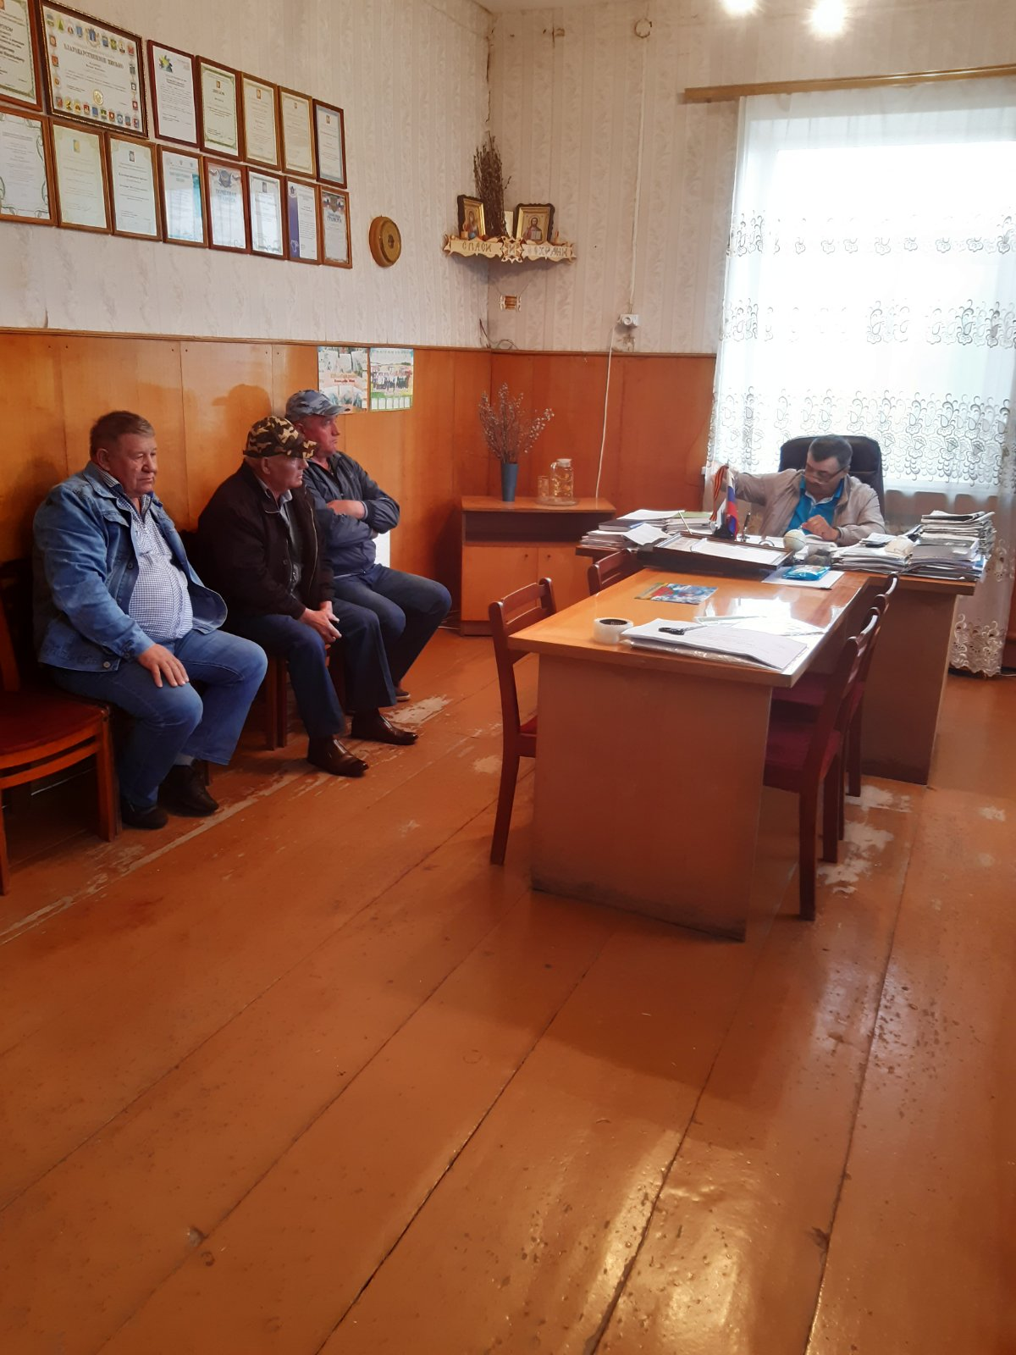
Заседание инициативной группы по строительству церкви

Slide 25
Подготовка котлована под фундамент для церкви

Slide 26
Подготовка котлована под фундамент для церкви

Slide 27
Закладка фундамента под строительство церкви

Slide 28
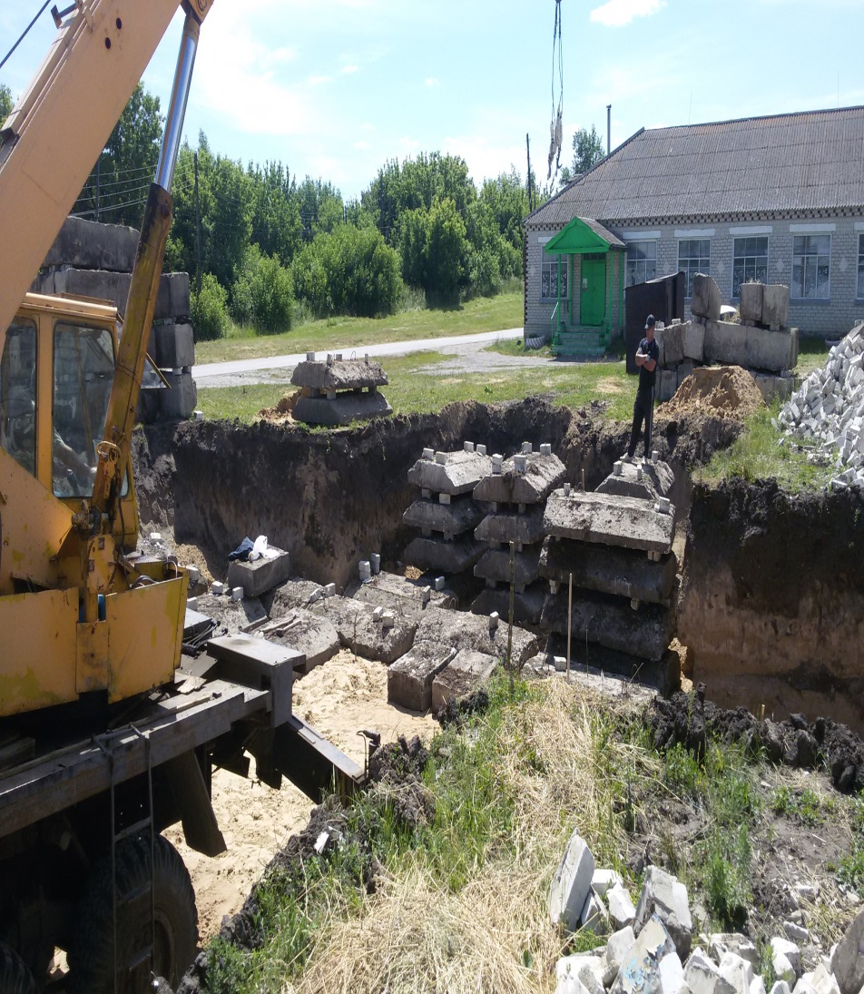
Закладка фундамента под строительство церкви

Slide 29
Закладка фундамента под строительство церкви

Slide 30
Уборка земли

Slide 31
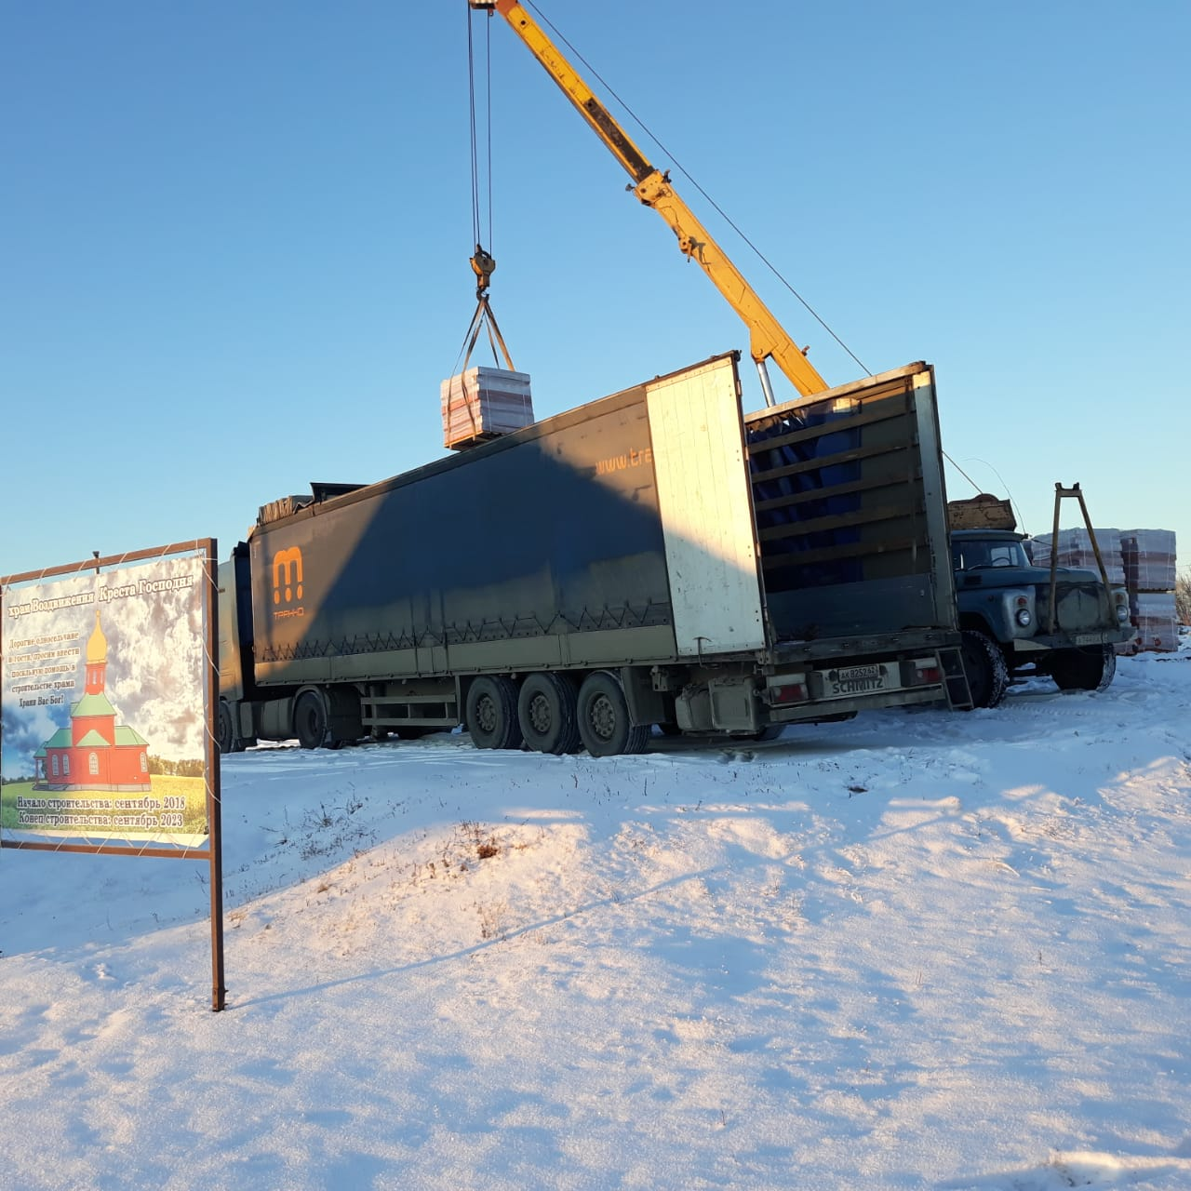
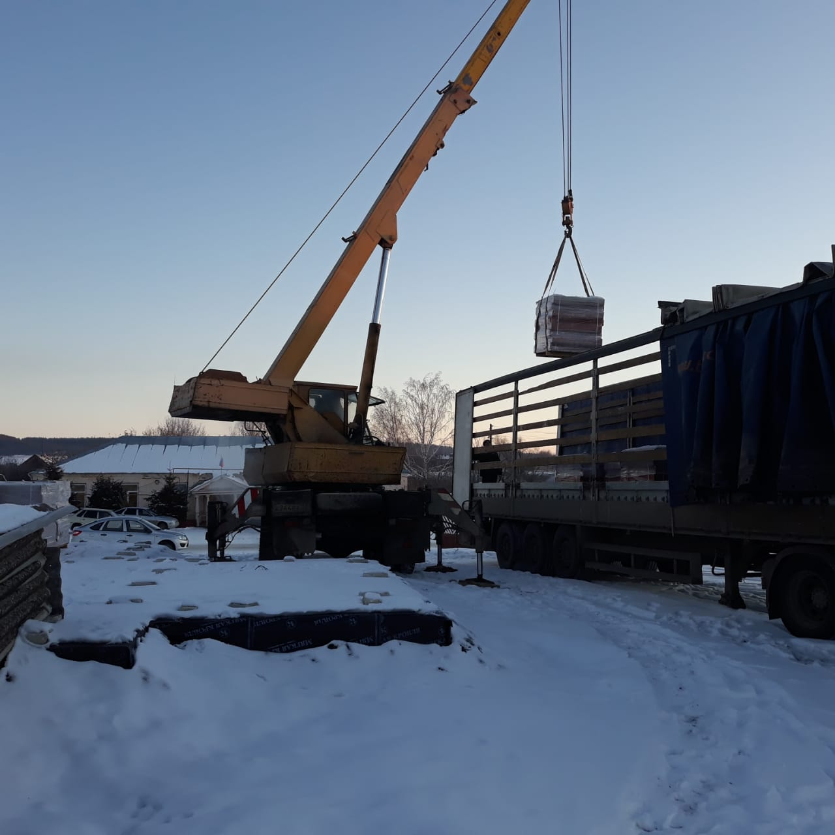
Разгрузка кирпича на строительство церкви

Slide 32
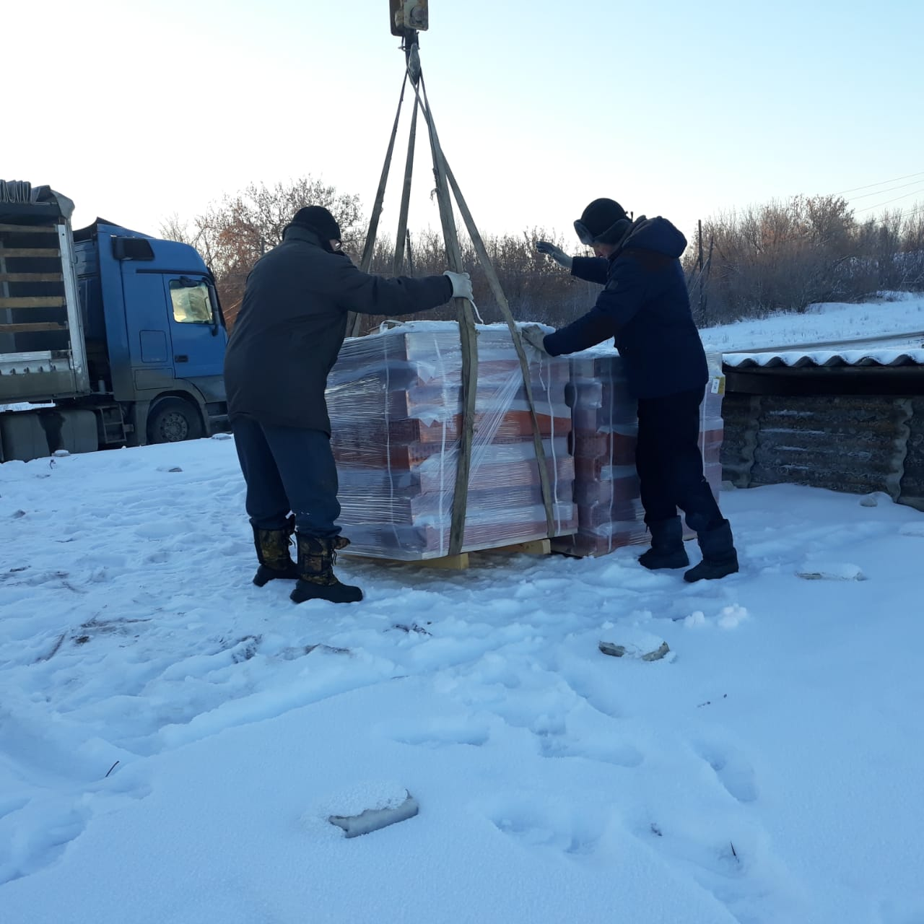
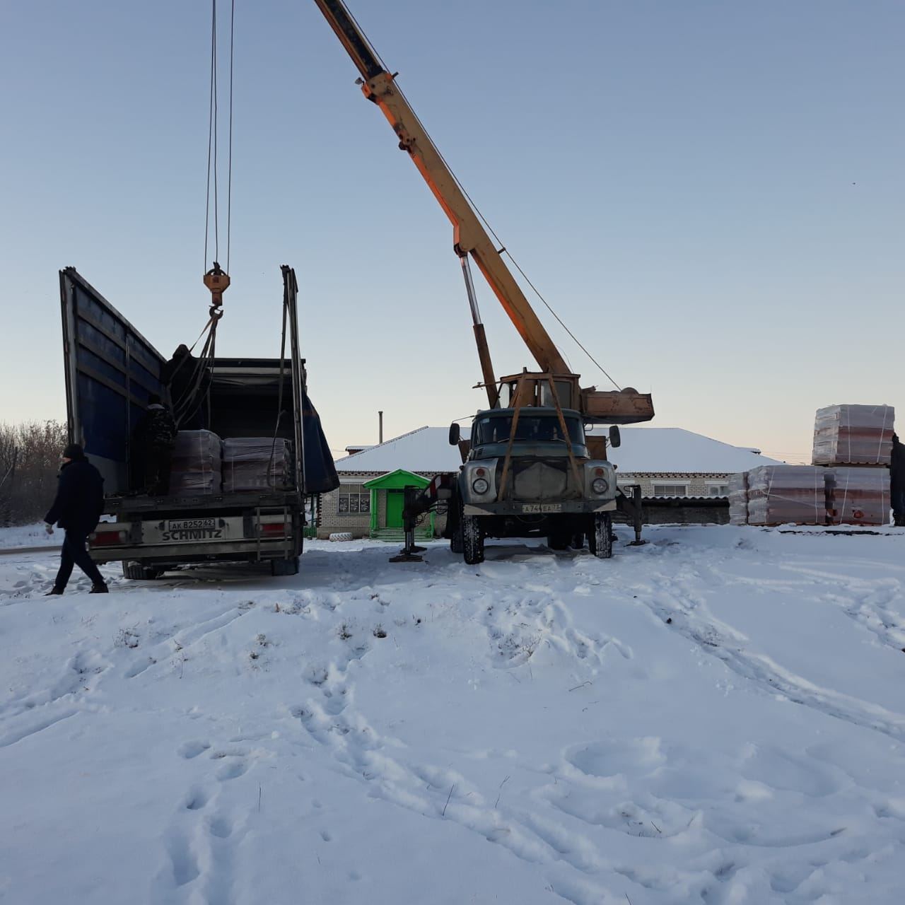
Разгрузка кирпича на строительство церкви

Slide 33
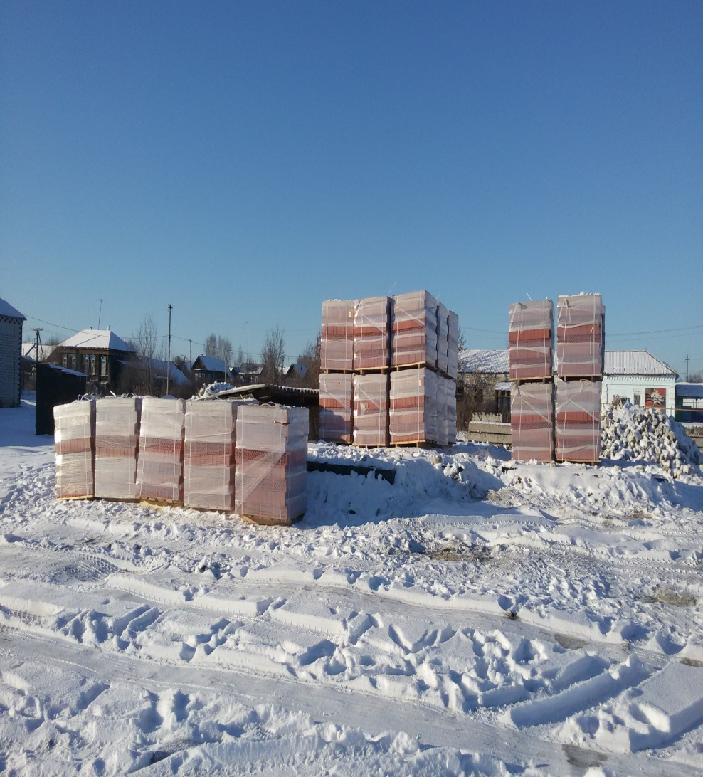
Разгрузка кирпича на строительство церкви

Slide 34
Осеннее благоустройство

Slide 35
Осеннее благоустройство

Slide 36
Осенняя обрезка парка Культуры и отдыха

Slide 37
Осеннее благоустройство Парка культуры и отдыха

Slide 38
Облагораживание кустов спиреи

Slide 39
Члены Совета ветеранов постоянные помощники в общественных делах

Slide 40
Посадка кустов рябины в парке культуры и отдыха членами Совета ветеранов

Slide 41
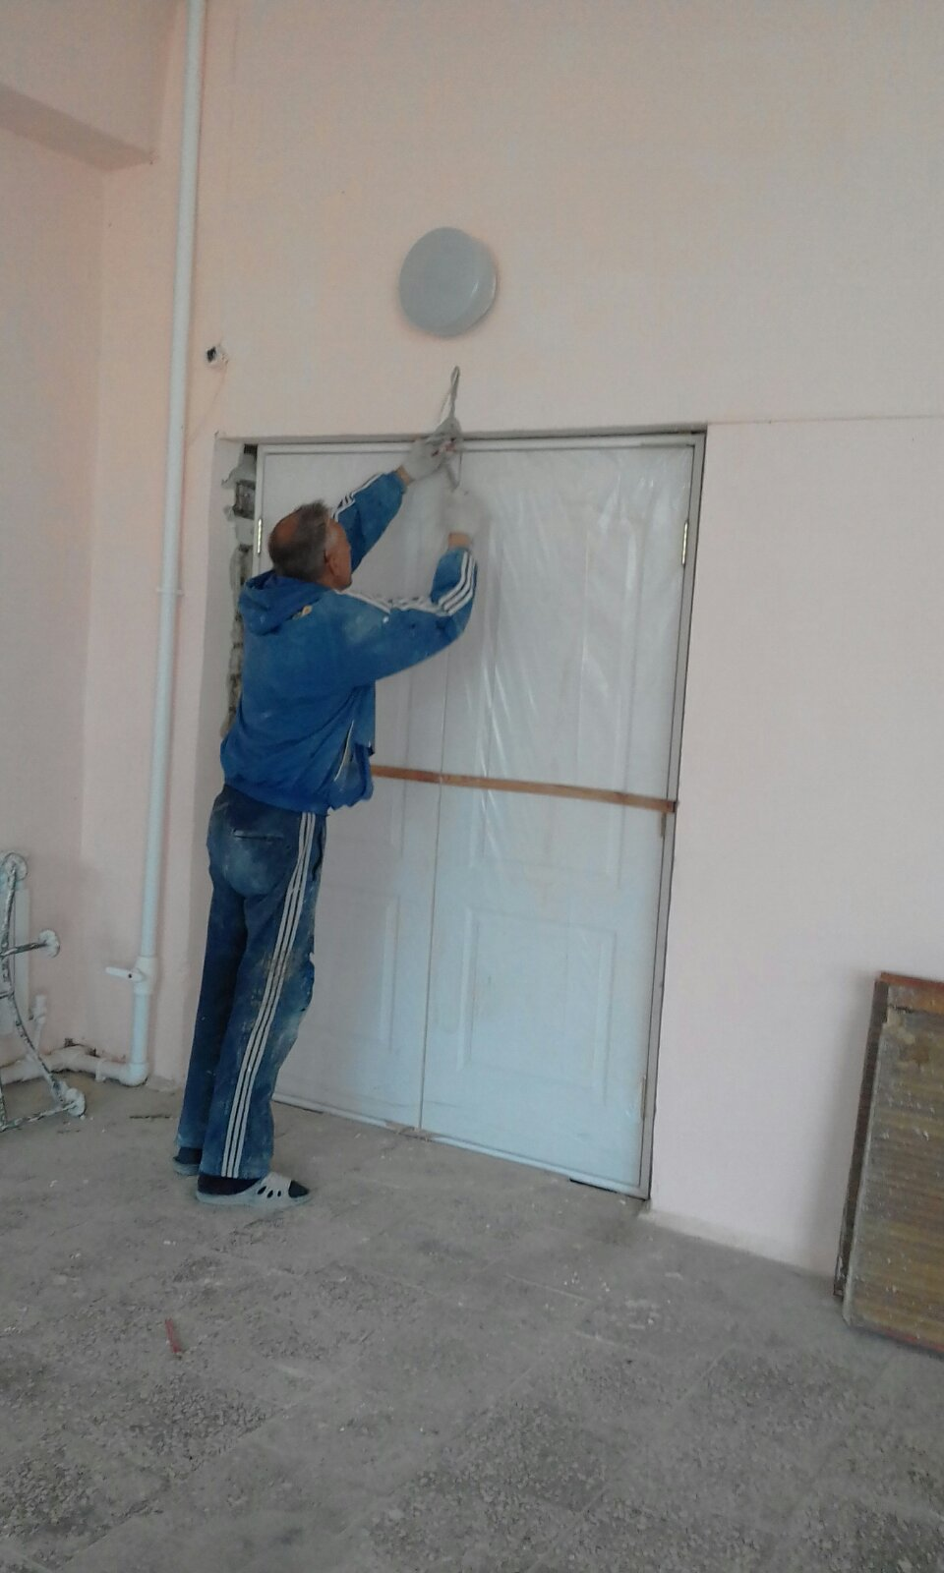
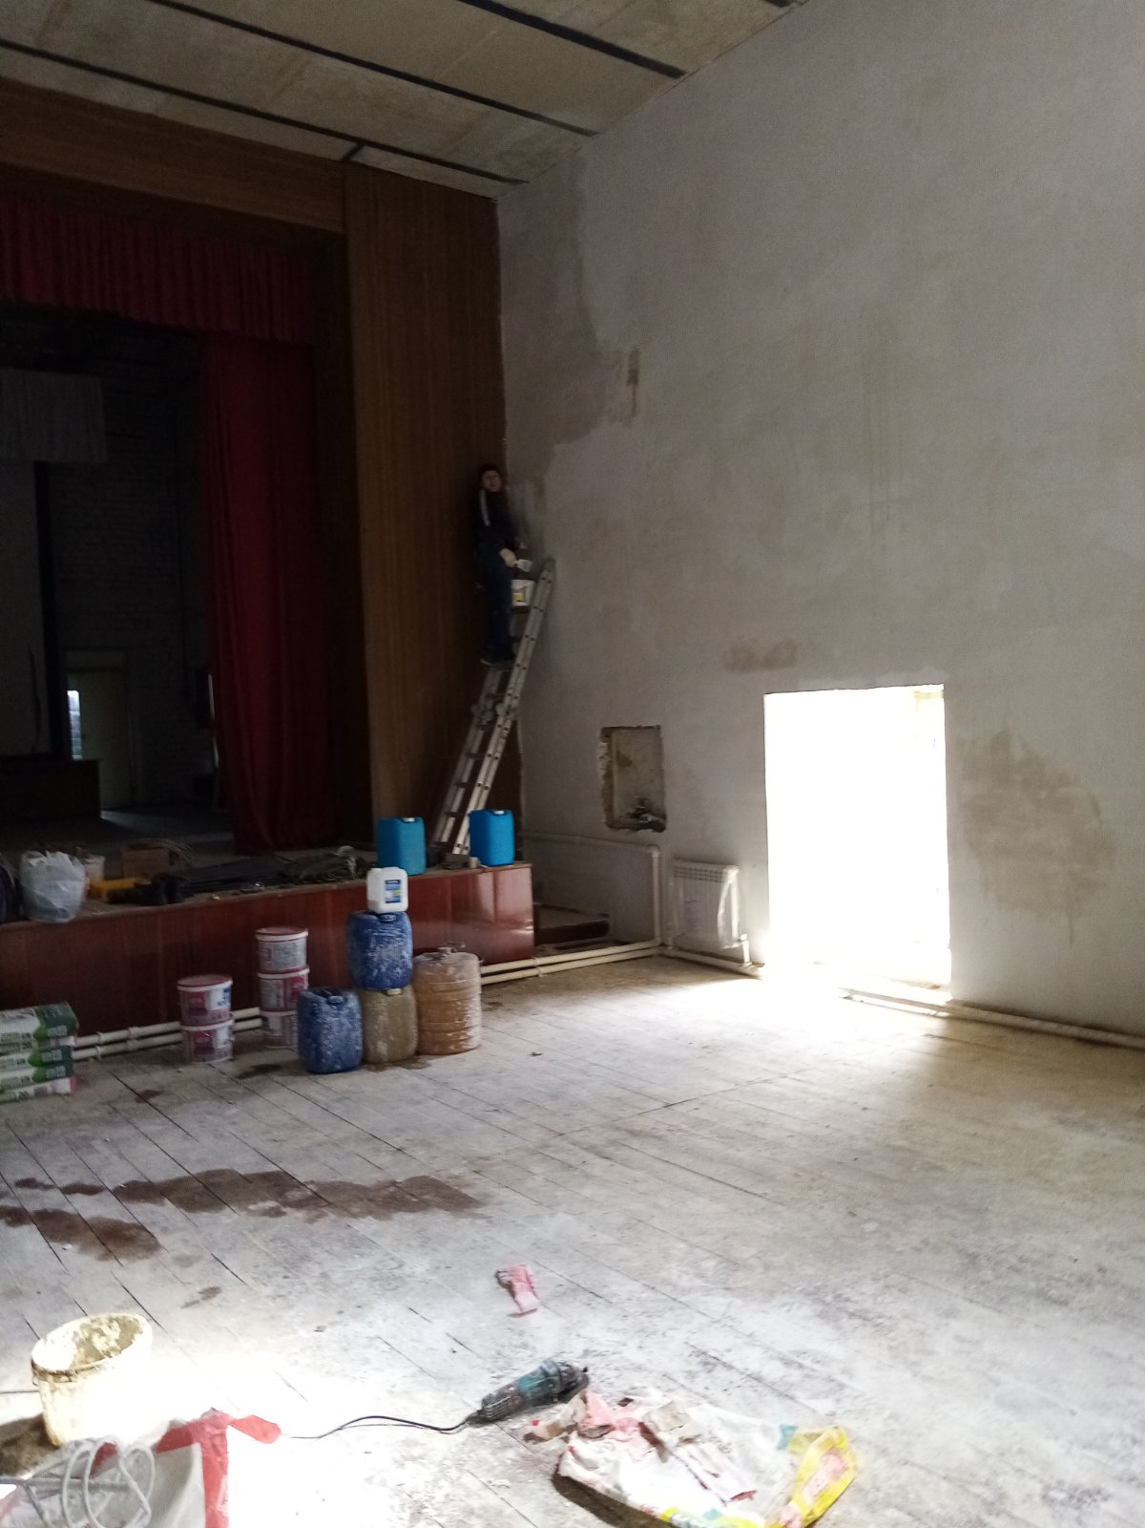
Ремонт зрительного зала СДК

Slide 42
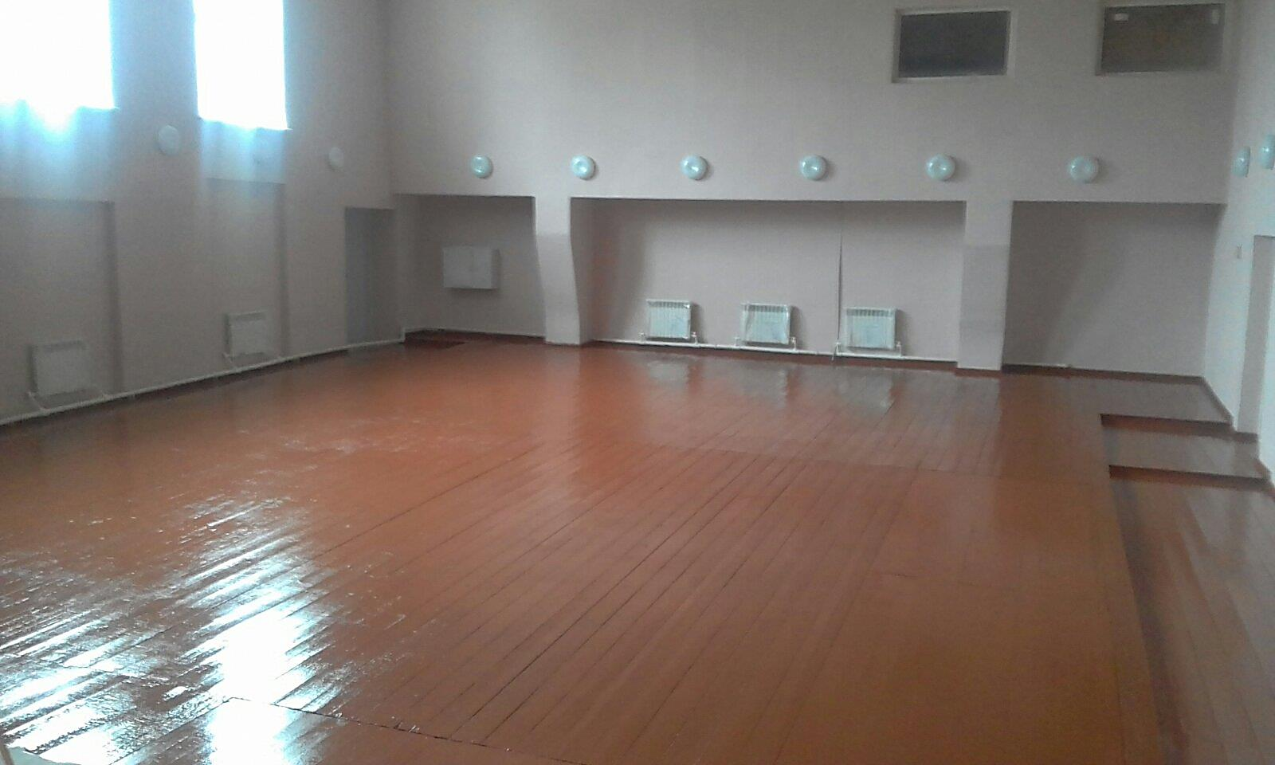
Ремонт зрительного зала СДК

Slide 43
Поздравление юбиляров

Slide 44
Наши юбиляры

Slide 45
Наши юбиляры

